Slide 1
鉴古知今——国有企业发展与公司治理变迁简析
兼论天津工商业发展与企业家精神
市国资委董事会工作处 吴晓航

Slide 2
分享内容
一、国有企业的发展历程的回顾
二、国有企业公司治理模式的变迁
三、天津工商企业文化发展
四、天津企业家精神的传承
五、培育当代天津企业家精神的紧迫性和对策

Slide 3
一、国有企业的发展历程回顾
1
2
3
4
5
6
1946年-1956年
形成时期
1957年-1978年
成长、彷徨与
停滞时期
1978年-1993年
放权让利
两权分离
时期
1993年-2002年
现代企业制度
时期
2002年-2013年
国有资产管理
体制改革时期
2013年-今
混合所有制改革
时期

Slide 4
（一）改革开放前30年的发展历程
1946
1949
1952
1956
1966
1978
解放战争时期
建国以后
公私合营开始
公私合营完成
十年文革
改革开放
国有性质的
企业开始出现
新民主主义革命完成，进入社会主义社会，实际性的过渡时期
总路线开始
开始对民族工业实行“公私合营”政策
“公私合营”、过渡时期总路线全面完成，计划经济形式形成。
国民经济陷入停滞状态
经济开始全面复苏

Slide 5
（二）改革开放后40年的发展历程
2013
1993
2013-今，混合所有制改革阶段
1993-2002，现代
企业制度阶段
2016
1984
2002
探索建立中国特色现代企业制度阶段
2002-2013，国有资产管理体制改革阶段，管人管事与管资产相结合，各地国资委相继建立
1979-1984，放权让利阶段；1985-1993，承包制阶段

Slide 6
1978年-1984年：放权让利阶段
时间 | 重要会议 文件或行动 | 目的和内容 | 特点 | 收效与不足
1978年10月 | 在四川等地试行企业扩权试点 | 试点内容：经济责任制、利改税改革 社会经济由单一的封闭式经济向多样化开放型经济发展，现有的简化单一税制已不能适应多元丰富的现实经济发展的要求。为了适应多元经济发展，释放国营企业的生产效率，提高国家税收质量，税收政策的改革也被提上日程。 | 在1979年部分地区和行业的数百户国营企业试点的基础上，国家规定从1983年7月开始在国营企业中普遍推行利改税。“利改税”第一次将国营企业作为独立的商品生产者和经营者列入了所得税纳税人的行列。为日后国有企业“自主经营、自负盈亏”等奠定了基础。 | 一定程度上调动了企业的积极性。缺乏理论支撑和明确方向，改革层次较浅，不能从根本上解决市场化和激励问题。
1979年7月 | 《国务院关于扩大国营工业企业经营管理自主权的若干规定》出台 | 调动工业交通企业的积极性，改善经营管理，提高经济效果。 在完成国家计划基础上，允许企业根据市场需求制定补充计划；实行企业利润留成；鼓励研发新品；逐步自行设置机构、择优录用员工；减轻企业额外负担，除国家明确规定外，任何单位和个人不得向企业摊派任何费用。 | 在保留国有经济主要管理框架基础上，让渡部分经济管理权给企业，并允许企业按照一定比例留成部分利润归本企业使用(即利润留成制)
1984年4月 | 《国务院关于进一步扩大国营工业企业自主权的暂行规定》出台 | 随着利改税制度的完善,有效地解决了国家和企业的分配关系。为了进一步调动企业的积机性,把经济搞活,提高企业素质,提高经济效益。在生产经营计划、产品销售、价格、物资选购、资金使用、资产处置、机构设置、劳动管理、工资奖金、联合经营等方面尝试“放权”。

Slide 7
1984年-1993年：承包制阶段
时间 | 重要会议 文件或行动 | 目的和内容 | 特点 | 收效与不足
1984年10月 | 十二届三中全会 | 《关于经济体制改革的决定》：国有企业(即全民所有制企业)改革的核心是确立国家和全民所有制企业之间、企业和职工之间的关系，而改革的关键措施是建立多种形式的经济责任制，强调所有权和经营权的分离。 | 国有企业改革主要围绕承包制进行，同时包括股份制改革。 | 承包制改革通过实现两权分离，在一定程度上激发了企业管理层和员工的积极性，有利于增强企业活力，但是这种改革方式主要依托契约界定政府、企业和职工之间的关系，而非从制度方面对相应的关系予以明确，因而无法真正理顺政府和企业的关系，无法真正实现政企分开，所以其效果也是有限的。 从整体看，这一时期的股份制改造并不是改革的主流。从推行这一改革的目的看，主要是着眼于集资进而改善企业治理结构，所以这一时期的股份制改造普遍不够规范。
1988年9月 | 十三届三中全会 | 进一步推动政企分开，使有条件的企业真正放开经营；认真完善承包制，进行以公有制为主体的股份制试点和发展企业集团试点。通过建立在国家宏观控制下的企业自主经营、自负盈亏、自我约束的机制，提高经济效益。（首次提出）

Slide 8
1993年-2002年：现代企业制度建立阶段
时间 | 重要会议 文件或行动 | 目的和内容 | 特点 | 收效与不足
1992年10月 | 十四大 | 要通过理顺产权关系，促进政企分开，使企业成为“自主经营、自负盈亏、自我发展、自我约束的法人实体和市场竞争的主体。（第二次提出） | 首次推进劳动、工资、人事改革，“砸三铁”——铁饭碗、铁工资、铁交椅 各级政府选取了大约1000家国有企业作为建立现代企业制度的试点单位，形成一批股份有限公司、有限责任公司及国有独资公司，并通过兼并重组组建了一批大型企业集团；1990年，上交所成立（距离上海股票交易所关闭已经过去了40多年），数百家企业登陆上海证券交易所。 | 以所有权和经营权分离为主要理论基础的承包制改革，无法真正解决政企分开问题，国有企业无法真正做到自主经营、自负盈亏。在这种情况下，围绕产权改革建立现代企业制度便成为这一阶段改革的重点。国企改革取得很大成效，1993年12月，《公司法》 出台。
1993年11月 | 十四届三中全会 | 要建立“产权清晰、权责明确、政企分开、管理科学”的现代企业制度。（首次提出）
1997年9月 | 十五大 | 现代企业制度是国有企业的发展方向，并指出“股份制是现代企业的一种资本组织形式”，要求国有企业改革要同以“抓大放小”为方向的资产重组、技术改造、创新机制、领导体制等结合起来。

Slide 9
2002年-2012年：国有资产管理体制改革阶段
时间 | 重要会议 文件或行动 | 目的和内容 | 特点 | 收效与不足
2002年11月 | 十六大 | 坚持国有的前提下，建立中央政府和地方政府分别代表国家行使出资人职责，同时“享有所有者权益，权利、义务和责任相统一，管资产和管人、管事相结合”的国有资产管理体制。在此基础上，继续探索两权分离、政企分开的国有企业改革，完善现代企业制度和公司治理结构 | 国有资产管理体制改革 | 2003年5月，《企业国有资产监督管理暂行条例》出台。 这一时期的改革产生了明显的积极结果，即在国有企业数量继续下降的基础上，实现了企业发展质量的大幅提升。
2003年10月 | 十六届三中全会 | 建立健全现代产权制度……建立归属清晰、权责明确、保护严格、流转顺畅的现代产权制度 | 将产权改革作为国有企业改革的方向。
2007年10月 | 十七大 | 深化国有企业公司制股份制改革，健全现代企业制度，优化国有经济布局和结构，增强国有经济活力、控制力、影响力”，同时在公有制为主体的前提下，促进多种所有制共同发展，“形成各种所有制经济平等竞争、相互促进新格局。” | 国有企业继续实行股份制改革，建立现代企业制度，优化布局结构

Slide 10
2013年-今：混合所有制改革阶段（一）
时间 | 重要会议 文件或行动 | 目的和内容 | 特点
2012年11月 | 十八大 | 坚持国有企业在国家发展中的重要地位不动摇，坚持把国有企业做强做优做大不动摇，推动国有企业不断发展壮大。坚定不移深化国有企业改革，着力创新体制机制，实行混合所有制改革，建立现代企业制度，推进企业内部三项制度改革 | 我国经济发展进入新常态，国有企业改革也进入新的阶段，即以混合所有制、资产管理体制由管企业向管资产转变为主要内容的阶段。
2013年11月 | 十八届三中全会 | 《中共中央关于全面深化改革若干重大问题的决定》:将发展混合所有制经济作为新一轮国有企业改革的主要方向。 | 推进混合所有制改革
2015年8月 | 中共中央、国务院印发的《关于深化国有企业改革的指导意见》出台 | 对推进国有企业混合所有制改革提出具体意见，强调分类推进混合所有制改革，通过健全公司法人治理结构、推进公司制股份制改革等完善现代企业制度；同时，提出在国有企业的管理体制方面要向管资本转变，改组组建国有资本投资、运营公司。这次改革将提高国有资本效率、增强国有企业活力作为中心目标。 | 提出到2020年，在国有企业改革重要领域和关键环节取得决定性成果，形成更加符合我国基本经济制度和社会主义市场经济发展要求的国有资产管理体制、现代企业制度、市场化经营机制，国有资本布局结构更趋合理，造就一大批德才兼备、善于经营、充满活力的优秀企业家，培育一大批具有创新能力和国际竞争力的国有骨干企业，国有经济活力、控制力、影响力、抗风险能力明显增强。

Slide 11
2013年-今：混合所有制改革阶段（二）
时间 | 重要会议 文件或行动 | 目的和内容
2015年11月 | 《国务院关于改革和完善国有资产管理体制的若干意见》出台 | 进一步就国有资产管理体制改革进行了规定，提出“实现政企分开、政资分开、所有权与经营权分离，依法理顺政府与国有企业的出资关系”；在政府和企业关系上要求“科学界定国有资产出资人监管的边界，专司国有资产监管，不行使政府公共管理职能，不干预企业自主经营权”；在国有资产监管机构与国有资本投资、运营公司的关系上，要求国有资产监管机构按照“一企一策”的原则，明确其对国有资本投资、运营公司授权的内容、范围和方式，国有资本投资、运营公司对授权范围内的国有资本履行出资人职责，并依法自主开展国有资本运作；在国有资本投资、运营公司与所出资企业关系方面，规定国有资本投资、运营公司依据相关法律法规，对所出资企业行使股东权利，以出资额为限承担有限责任。
2017年10月 | 十九大 | 要完善各类国有资产管理体制，改革国有资本授权经营体制，加快国有经济布局优化、结构调整、战略性重组，促进国有资产保值增值，推动国有资本做强做优做大，有效防止国有资产流失。深化国有企业改革，发展混合所有制经济，培育具有全球竞争力的世界一流企业。
2018年7月 | 《国务院关于推进国有资本投资、运营公司改革试点的实施意见》 | 对国有资本投资、运营公司改革试点的具体操作提出了相关要求。

Slide 12
2013年-今：混合所有制改革阶段（三）
时间 | 重要会议 文件或行动 | 目的和内容 | 特点
2020年8月 | 《国有企业改革三年行动方案》 | 一、建立中国特色现代企业制度，落实“两个一以贯之”；把加强党的领导和完善公司治理统一起来，加快建立各司其职、各负其责、协调运转、有效制衡的公司治理机制。 党委会：把方向、管大局、保落实； 董事会：定战略、作决策、防风险； 经理层：谋经营，抓落实、强管理。 1.把党的工作融入公司治理各环节； 2.加强董事会建设落实董事会职权； 3.保证经理层依法行权履职； 4.大力推进管理体系和管理能力现代化； 5.夯实中国特色现代企业制度建设基础。依法落实出资人有限责任，强化企业独立法人地位，健全以企业章程为基础的国企内部制度体系。深入推进公司制股份制改革。 二、推进国有经济布局优化和结构调整，有进有退，有所为有所不为。支持国有企业通过项目合作、产业共建、搭建联盟等市场化方式带动民营企业、中小企业发展。 | 健全市场化经营机制、尊重市场经济规律和企业发展规律，紧紧围绕激发活力、提高效率，切实深化劳动人事分配三项制度改革，破除利益固化藩篱。 形成以管资本为主的国有资产监管体制。优化管资本的方式手段，注重通过法人治理结构履职，国资监管机构依据股权关系依法依规向所出资企业委派董事或提名董事人选，通过董事体现出资人意志。 2020年《财富》企业500强，133家中国企业入榜，首次超越美国，大部分是央企和地方国企。

Slide 13
新中国成立以来国有企业发展的主要特点（一）
坚持与时俱进，高度关注国有企业发展与宏观环境相契合[先搭基础，再提效率]
坚持在社会主义框架内发展和改革国有企业，始终注重发挥国有企业对经济发展的主导作用[重要支柱]
特点一
特点二
特点四
毫不动摇的坚持党的领导，不断完善适合国企特色的法人治理结构[两个一以贯之]
特点三
高度重视企业保值增值能力的提升，积极提高生产效率，开启混改[控制力+效率]

Slide 14
新中国成立以来国有企业发展的主要特点（二）
加强党的领导
调整治理结构
党委会
职代会
工 会
党委会
董事会
经理层
计划经济时期：
老三会
现代企业制度时期：
新三会
第一部分结束·30

Slide 15
二、国有企业公司治理模式的变迁
1
2
3
4
5
1949年-1984年
计划经济时期
1956-1966
党委领导下的
厂长负责制
1984年-1993年
新的厂长负责制
1993年-2004年
现代企业制度
探索期
2004年-2016年
中国特色治理体系
发展期
2016年-今
中国特色现代企业
制度探索期

Slide 16
（一）公司治理概念的发展
伯利和米恩斯
1932
首次提出所有权和控制权的公司治理核心问题
1937
科斯
发表《企业的性质》，提出了企业存在的意义，也提出了企业家的存在价值——节约交易成本。从新制度经济学视角为公司治理理论奠定了制度基础。
威廉姆斯
1975
提出“治理结构”概念
1984
威廉姆斯、特里克
威廉姆斯：首次以“corporate govermance”为主题研究了公司治理。
特里克：公司治理包括董事、董事会的思维方式、理论和做法；公司治理是现代公司行使权力的过程。
内容：战略制定、决策执行、监督和问责

Slide 17
（二）国内权威学者对公司治理的定义
吴敬琏：《大中型企业改革：建立现代企业制度》首提法人治理结构。
1993
钱颖一：公司治理结构是一套制度安排，用以支配若干在公司中有重大利害关系的团体——投资者（股东和债权人）、 经理人员、职工之间的关系，并从这种联盟中实现经济利益。
1995
张维迎：公司治理是有关公司控制权和剩余索取权分配的一整套法律、文化和制度性安排。
1996
李维安：公司治理是指通过一套包括正式或非正式的、内部或外部的制度或机制，来协调公司与所有利益相关者之间的利益关系，以保证公司决策的科学化，从而最终维护公司各方面利益的一种制度安排。
1998

Slide 18
（三）不同学科视角下公司治理的内涵
公司治理是由于企业所有权与经营控制权相分离而产生的一种契约关系。
公司治理是一种制度安排 ， 最终以公司股东会 、 董事会 、经营管理层和其他利益相关者多方契约的形式形成。
公司治理是协调公司各利益相关方的一套科学有效的内部权力分配和制衡机制。
公司治理是经济因素与社会因素相互作用、互相博弈的动态平衡过程 ,这一过程是通过企业内部的结构性治理和外部的功能性治理实现的。企业的结构治理实质上是一个企业内部的"权力"分配与支配机制 ,功能治理是一个企业外部的"资源"配置与分配机制。
法学
经济学
管理学
社会学
综合认知：合理分配企业的经营控制权和收益索取权，形成科学的自我约束机制和所有者、董事会和经理层三方面相互制约机制。从而兼顾各方利益，实现企业长期正常运营并保证决策效率的制度安排。

Slide 19
（四）我国国有企业公司治理的发展历程简析
2016-今
2004-2016
国企党建会之后，提出两个一以贯之，继续推进“双向进入、交叉任职”；2017年十九大将党组织在企业的作用定位为领导作用，2019年十九届四中全会提出深化国有企业改革建立中国特色现代企业制度。
1993-2004
自1997年提出之后，2004年中共中央组织部、国务院国资委党委在《关于加强和改进中央企业党建工作的意见》正式提出“双向进入、交叉任职”的概念，开启以党员身份个人嵌入公司治理的时代。
1984-1993
十四届三中全会提出建立“产权清晰、权责明确、政企分开、管理科学”的现代企业制度。《公司法》出台后，明确：公司以其全部法人财产，依法自主经营，自负盈亏；提出了董事会、经理层、监事会等治理主体的设置要求。
1949-1984
人事管理出现变化，1982年开始推行实行厂长负责制，厂长（经理）、党委书记分别由上级主管部门任命；厂级行政副职由厂长提名，报主管部门批准；厂内中层行政干部由厂长任免。
计划经济时期，因为企业——严格意义上是单位制的工厂，完全根据计划而非市场进行生产，不能算做企业。1956-1966年实行党委领导下的厂长分工责任制。
企业党组织发挥作用模式的转向：从个嵌入到组织、个体双嵌入；“管资本”削弱外部干预，“领导作用”强化党组织内部管理。

Slide 20
（五）监管企业治理主体职能作用

Slide 21
治理主体 | 功能定位 | 职能作用
出资人 股东会 | 依法享有资产收益、参与重大决策和选择管理者等权利
党委会 | 把方向 | 是否符合党的理论和路线方针政策，是否符合国有企业社会主义的发展方向
 | 管大局 | 是否契合党和国家的战略部署
 | 保落实 | 是否有利于提高企业经济效益、增强企业竞争力、实现国有资产保值增值
董事会 | 定战略 | 体现出资人（股东会）意志；分析决策事项与公司发展战略的一致性；分析合法合规性
 | 作决策 | 分析市场前景与盈亏平衡等，就公司发展事项作出决策
 | 防风险 | 分析生产安全、资金等各种风险
总经理 办公会 | 谋经营 | 拟定经营策略
 | 抓落实 | 执行董事会决议
 | 强管理 | 强化运营管理，提升管理效能

Slide 22
近年来市国资委对监管企业公司治理体系的探索
加强顶层制度设计
01
03
完善组织架构
出台8项制度办法：外董4项，董事会1项，股权代表1项，1+3权责表1项，议事规则指引1项
专委会建设，28家设置专委会；13家单设董事会办公室；加强培训指导
02
01
03
优化人员结构
建立了185人的外董人才库，14家企业外多于内，46名外董，年底前继续配备
加强董事会和
外董评价
04
05
03
2019年4家企业董事会评价一般，1名外董被解聘
夯实工作基础
汇编、手册、培训
第二部分结束·50

Slide 23
三、文化与企业家精神
1.人的极端重要性
2.文化对人的影响
人与制度具有建构关系；古今中外对人才的高度重视。
从汉代到当下，人才重要性的本质是如何实现人才的解放与发展
德鲁克：21世纪，真正占主导地位的资源以及具有决定意义的生产要素，既不是资本，也不是土地和劳动，而是文化。
资本的发展。
4.急需企业家精神
3.商业文化悠久
城市的复兴依赖于企业家精神的弘扬
传承天津近代企业家精神。
先中国后天津。
天津因水而兴，因商而富。
从金元到当代。

Slide 24
（一）大视野下的传统文化与商人发展

Slide 25
（二）清末以前天津城市的形成与发展
01
金元时期1214-1404
津城发端：作为港口军镇和漕运水港的勃兴，重点在边防、军镇、漕运，1214年直沽寨，1316年改海津镇
02
明代1404-1597
漕运再兴：渐次发展的北方重镇，1404年设卫，永乐定都北京，尽快连接南京北京两个中心，大规模发展漕运；开中法与盐商
商业重镇：1685年开放海禁，贸易兴起，1731年由州升府，五方杂处，建卫后历300年完成军镇向商业城市的升级；漕运、盐商、八大家
03
清代1662-1731
04
清末以降1861-1911
工业起航：清末以来近代化发轫
洋务运动、晚清重商主义

Slide 26
（三）清末以前天津商人的来源与结构
开埠以后
清初
大批外国、外地商人来津经商营生
数世之后，子孙草息，户口始密；土著者少，流寓者多，五方杂处，逐末者众
清末
明初
清中晚期
新式工厂出现后，近郊和外来人口来津设厂做工
咸同初，泰西诸国逾洋海通商互市，异乡来者居多
天津向只七姓，永乐年间设为筑城，户口渐繁
来津经商人员结构：金元至明清早期依漕运而兴晋商、闽商、粤商、甬商[四大买办]等，明清后期山东、河北、河南、陕西等北方商人、小手工业者。

Slide 27
（四）历史上天津城市形成的特点与商业文化
天津因水而兴，因商而富
01
天津作为北方的河港和沿海城市，具有得天独厚的地理条件，得益于北京的各类需求。
天津毗邻首都，受政治影响明显
02
天津的商业繁荣和城市的发展，与统治者的政策和制度安排息息相关。
天津发展较晚，但速度较快
03
与南方的等沿海城市相比，天津城市和商业的发展起步较晚，但发展较快。
天津文化具有双重性
04
天津身处北方，文化既开放又偏保守，受北方经济整体落后于南方的影响，整体的繁荣程度不高。
天津为盐卤之地，必须靠工商而生
05
在以农耕为主的时代，天津无法成为自给自足的传统城市。

Slide 28
（五）清末以前天津商人类型与文化特点
商人类型
文化特点
传统文化
码头文化
外省文化
外国文化
闽商
粤商
晋商
甬商
1
粮食业、船运业、盐业
1
热情好客、义气实在
2
洋货局栈
2
乐善好施、急公好义
3
木材业
3
尊文重教
4
手工业
4
附官崇仕[官本位]
5
典当、钱银业
5
斗富逞豪[暴发户心态]
6
房地产、绸缎业等
6
保守求稳[严重制约因素]
第三部分结束·60

Slide 29
四、企业家精神概说·什么是企业家精神
1
企业家风险承担说。1890年，马歇尔从土地、资本、劳动三要素的资本要素中分理处组织要素，首提企业家是生产要素的组织者，需要承担决策风险。奈特（1921）、舒尔茨（1975）、张维迎（1999）
2
创新说。1934年，熊彼特指出企业家的职责是通过创新打破市场均衡以获取利润，首创欲、成功欲、冒险和以苦为乐、精明、敏锐、强烈的事业心为企业家精神的五要素；德鲁克（1985）
3
决策和市场机会说。1937年，新制度主义经济学鼻祖科斯指出，企业家的才能集中在对交易成本的节约方面。哈耶克(1937）、米塞斯（1949）、柯兹纳（1973）、卡森（1982）均认为企业家精神体现在对市场机会的把握方面
经济学：侧重分析企业家精神的内涵特征和对经济发展的作用；
管理学：侧重分析企业家精神对人财物调配的作用。

Slide 30
企业家精神的形成机理与概念界定
对企业家精神可以结合经济学和社会学的研究特点，通过确定本质、内涵和外在特征方式予以表述。
企业家精神产生的根源。企业家的创新、冒险等精神诞生于适合其实践的场域中的竞争活动，其根本动力在于企业家作为行动者为了谋取更好的场域位置、获取更多的资本、创造更多价值所作出的努力，而这种努力的动机和效果又取决企业家动态积累的文化资本和惯习。只有不断地创新拼搏发展才能在不断变化的场域中持续获益，实现更大的追求和目标，这即是企业家精神产生的根源和本质。
企业家精神的内涵。是企业家经由文化资本积累和惯习的形成，在设立企业、经营管理企业过程中所展现的特定的认知方式、思维方式、道德观念、价值取向和素质能力的有机集成。
企业家精神的外在特征。表现为：创新、冒险、诚信、敬业、合作、奉献、担当、责任意识等精神特质。

Slide 31
（一）近代天津企业家精神的传承
01
清末买办
02
北洋时期
03
国民政府
04
抗战以前
从新式商人到熊彼特式的企业家：吴调卿
从周学熙到范旭东，从北洋实业到亚洲第一大碱厂
仁立与东亚的联袂发展，中国最先进的纺织企业
六大纱厂与寿丰面粉的非常时期，写在天津人骨子里爱国情怀

Slide 32
（二）近代天津企业家精神的形成与发展
洋务运动后至新中国成立以前
天津工商企业的发展
1937-1949
1928-1937
日寇全面侵华，天津沦陷，除因战争的非正常繁荣外，天津工业失去了独立性。抗战结束后，民族工商业一度处于瘫痪状态。除了日军的强占，还有国民政府官僚资本急剧膨胀后的强行收购
1900-1927
南京国民政府时期（抗战以前），天津工业发展从高峰期进入波折期，日本财团开始侵入。在实业救国思潮下，同时涌现出一大批有学识、有经验、艰苦创业的新式企业家，如朱继圣、宋棐卿、孙冰如等
1861-1900
洋务运动失败，晚清重商主义兴起后，先后经历了清末新政、北洋时期，天津工商业迎来黄金发展时代，化工、纺织、纺纱、面粉业、商贸、金融等取得巨大发展
洋务运动初期至庚子事变时期，自李鸿章在天津创办天津机器局开始，天津始有近代工业，起初以官办为主

Slide 33
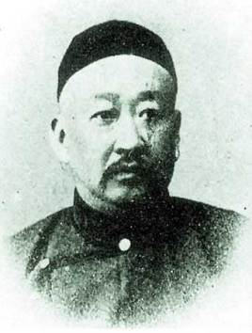
（三）买办群体的典型案例分析
商人家庭出身
01
自幼形成商人特有的惯习，完成早期先赋性文化资本积累[文化资本]
02
8岁在苏州读私塾后至笔庄学徒
后经父亲推荐至上海从事外轮跑仓，形成了经商的实践
17岁进入汇丰洋行工作
03
经朋友介绍成为大买办席正甫的手下，深受西方经济思想和管理理念影响，刻苦学习英语[社会资本][文化资本]
04
33岁至天津汇丰银行任买办
吴调卿（1850-1928）
因与李鸿章同乡，被英商委任负责一切与清廷往来事务，帮助李鸿章大力推进北洋船运、采矿等事业，构建业缘网络[社会资本]
大举投资实业
05
20世纪前天津3家新式企业，有3家为吴氏所投，自来火公司、北洋硝皮厂、天津织呢厂等均大幅盈利
06
企业家精神的来源
1.早年惯习与文化资本积累
2.青年经商与买办经历
3.社会网络的构建与社会资本的应用

Slide 34
（四）制度保障和企业家业缘组织的发展
清末新政
01
1903年成立商部、颁布《奖励公司章程》，1904年出台《公司律》，制定中国第一部商法，鼓励经商，商人地位首度在官商支持下得到提升
02
北洋政府重商举措
资产阶级实业家进入政坛，1914年，袁世凯发布《通令各省提倡实业文》，修改《商会法》，出台《公司条例》。给予企业家物质和精神激励，提供贷款支持，有力促进了工商企业发展
南京国民政府重商举措
03
1929年出台《公司法》，制定《工厂法》《商标法》《会计法》等进一步完善企业法律，提供法律保障；1932年公布《实业部奖励实业规程》《工业奖励法》等，改革币制，健全银行制度，鼓励国际贸易等，促进了工商企业发展，但宋子文等主张的国家垄断也存在弊端
业缘组织的发展
04
商人和企业家自行组织商会，设立业缘组织，较好的起到了保商、振商等作用。团结对外、维护利益、对抗政权、呼吁减税、维护市场；开办商报、调查商情、提倡国货、振兴实业、调解纠纷、参与地方自治、参与公益慈善等

Slide 35
（五）典型企业家的企业家精神形成机理分析
周学熙
宋则久
范旭东
宋棐卿
北洋实业
国货售品所
永久黄
东亚毛纺
北洋实业奠基人，自幼受中西教育，视野开阔，1903年赴日本考察后大兴实业，创办周学熙实业集团
国货坚实提倡者，自幼家贫，善于学习，注重积累文化资本，受《天演论》等影响积极进取，创办实业，受基督教影响甚深
幼时聪颖，留学日本，立志实业报国，先后创建久大精盐、永利碱厂、硫酸铔厂等，为工业先导；积累了丰厚的文化资本，构建了广阔的社会网络
富商家庭出身，留学美国，矢志报国，既有商人惯习，又注重积累文化资本，引入现代公司治理和管理理念，广泛构建社会网络

Slide 36
（六）近代天津企业家精神的特征
1
勇于创新、关于冒险。周学熙、范旭东、宋棐卿等将创新精神融入企业文化，开创多个第一[发展]
2
爱国爱企，担当尽责。永利化工、仁立实业、东亚毛纺、寿丰面粉均为代表[传承]
3
甘于奉献、服务社会。永利化工、东亚毛纺的办厂宗旨彰显社会责任，热心公益[传承]
4
商学结合，重才爱才。注重教育，大力培养人才，为人才发展提供环境[传承]
5
科学治企、注重管理。建立现代企业制度，完善制度架构设计。管理科学、重视技术[发展]
6
重视企业文化，弘扬团体精神。范旭东受传统文化影响，宋则久、宋棐卿受基督教精神影响。[传承与发展]

Slide 37
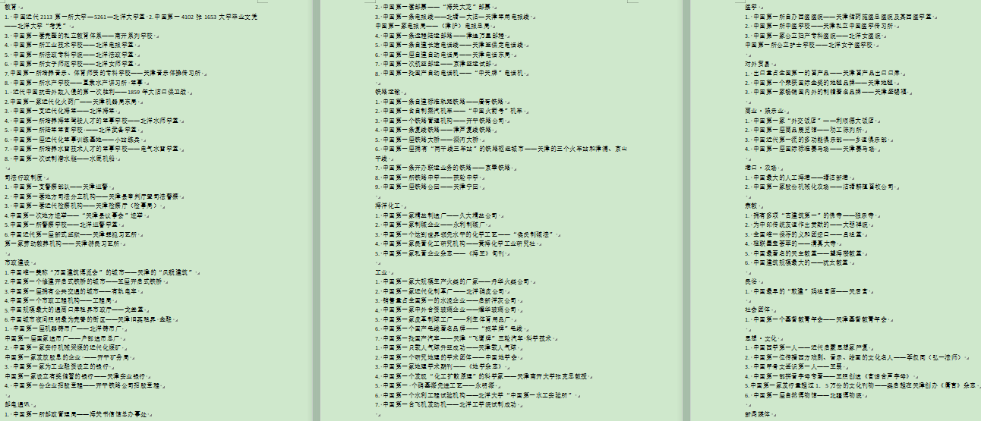
（七）近代天津的那些第一
是的，多的实在数不过来

Slide 38
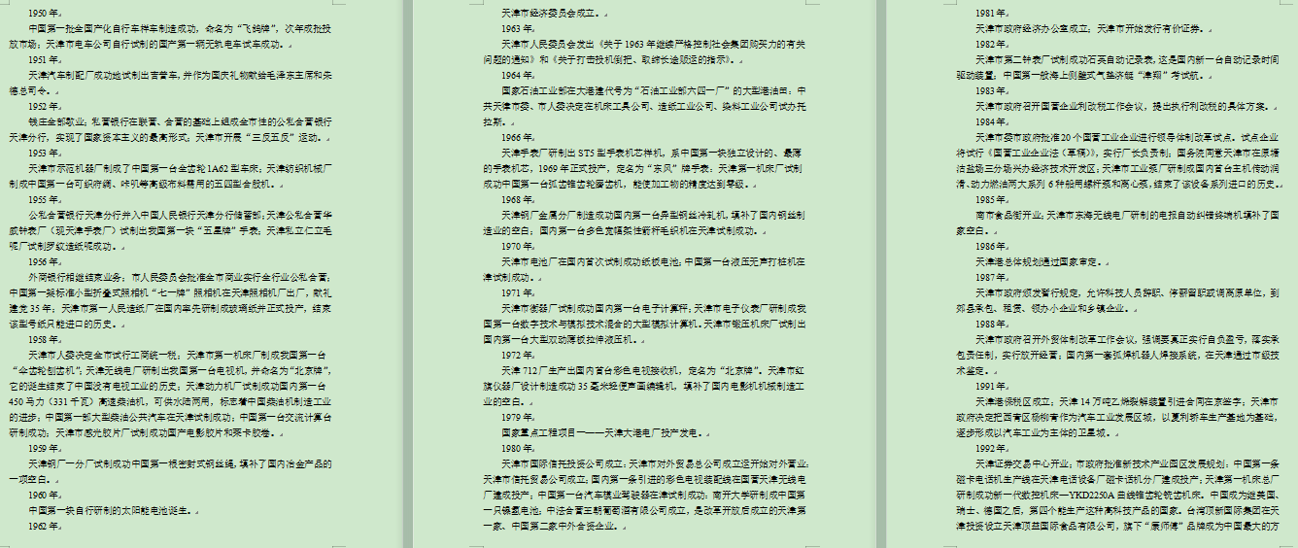
（八）新中国成立后天津工业的那些第一
是的，多的也数不过来
第四部分结束·90

Slide 39
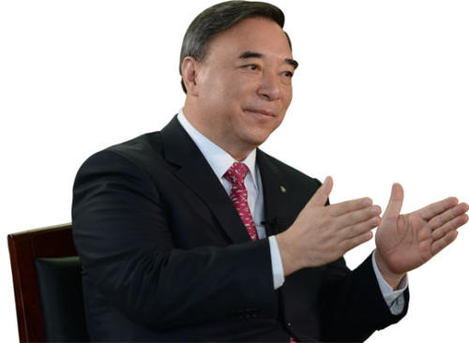
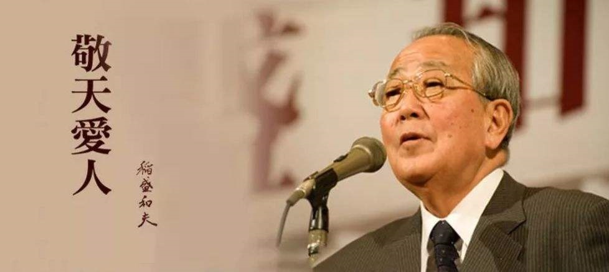
五、培育弘扬企业家精神的原因
越来越多的人认识到 ，在当今中国最为稀缺的资源不是资金 、自然资源 、高素质的劳动力 ，而是企业家精神。政府可以管理国家财富，但政府并不能直接创造国家财富，企业和企业家才是财富的创造者。企业是经济的细胞，只有企业强大起来，国家才能够强大。美国的兴旺，在某种意义上就是企业和企业家的崛起，欧洲和日本的崛起，各大企业和企业家精神也功不可没。

Slide 40
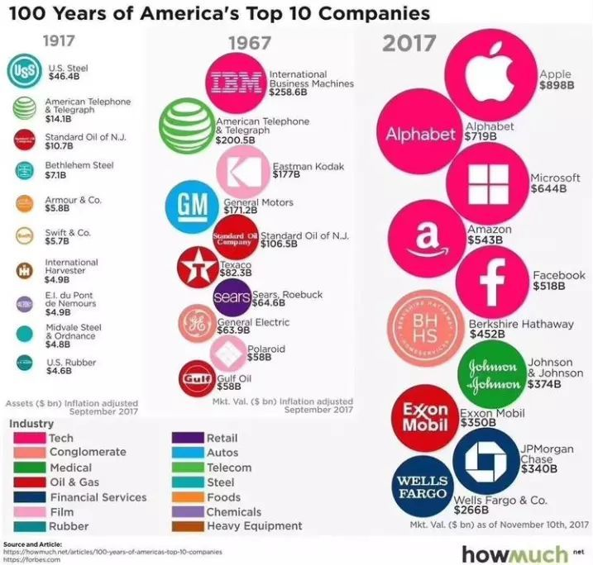
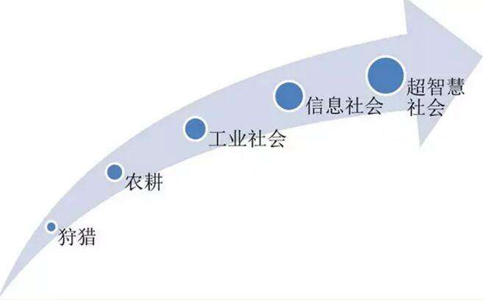
1917-2017: 美国顶级公司百年变迁史
百年以来美国经济的发展主要依靠企业家精神驱动企业家实践；企业家实践推动科技创新、企业蓬勃发展；企业的蓬勃发展促进产业结构升级、积累大量社会财富，推动社会进步。

Slide 41
2019全球最有价值品牌100强

Slide 42
（一）我国培育企业家精神的宏观背景
社会变革的需要
改革开放以来经济得到蓬勃发展
企业家阶层是推动社会结构变革的重要力量，而企业家精神是驱动企业家创新创业和理性行为的根本动力和内驱力。《新教伦理与资本主义精神》，企业家是市场经济体制人格化代表，存在道德失范问题
社会变革
企业成为现代社会经济发展的基本组织形式，企业的发展离不开企业家的引领
国内2019年：1.23亿个企业主体；国际2020年：133家
2
执政兴国
3
1
经济发展
4
必须做强做优做大国有企业
国家意志
高层史无前例关心企业家
抗击疫情、脱贫攻坚、科研攻坚等，同时毫不动摇的鼓励民营企业发展
习近平总书记自2014年以来高度关注企业家阶层，鼓励弘扬企业家精神；国家首次出台有关意见

Slide 43
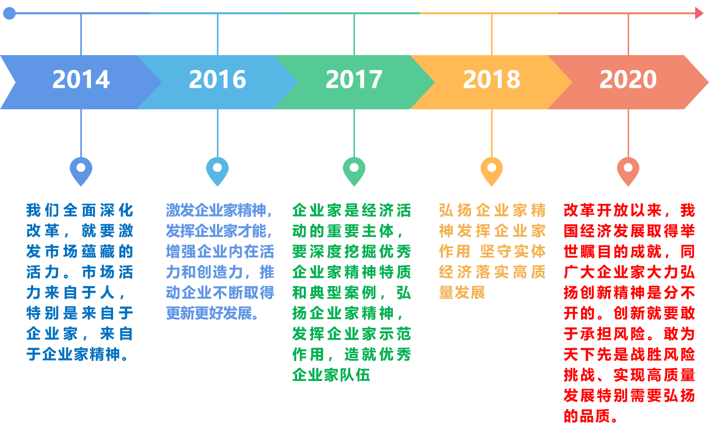
（二）习近平总书记谈企业家精神

Slide 44
（三）培育天津企业家精神的重要性和紧迫性
传统商人文化中保守求稳、崇官附仕的不足在计划经济时代至今隔代相传，与保守求稳产生叠加效应
近代优秀的天津企业家精神被制度性消除后存在断档
原因一
原因二
原因四
天津市民社会发展需要良好的自由的社会环境
原因三
天津经济发展急需企业家精神赋能

Slide 45
（四）当前天津经济发展面临的一些现实问题
1
2010年以后，八大支柱产业在工业增加值中占比90%，工业、制造业比重较高
2
2015年以后，国内生产总值增速呈下行趋势；财政收入增长较慢，公共债务逐年上升
3
2015年以后，外来人口流入数量逐步减少，老龄化程度较高，医保等财政支出较高
4
民营经济产业结构附加值较低，整体规模不大

Slide 46
（五）天津呼唤企业家精神
解决这些问题需要综合施策，但是如何有效激发经济活力是解决问题的关键所在。没有企业的发展，就没有财富的积累，也就无法支撑城市的良性运转。没有好的就业和发展环境就无法留住和吸引年轻人才和优秀人才，无法形成良性循环。
由此可见，在市场经济越发活跃、竞争日趋激烈的当今时代，天津经济的复苏和社会活力的重现离不开营商环境、人文环境和社会环境的彻底改变，离不开企业家的创新创业，更离不开企业家精神的培育和唤醒。
2017年、2019年、2020年连续举办中国企业家大会，出台了津八条、实施细则、36条等各项鼓励措施。

Slide 47
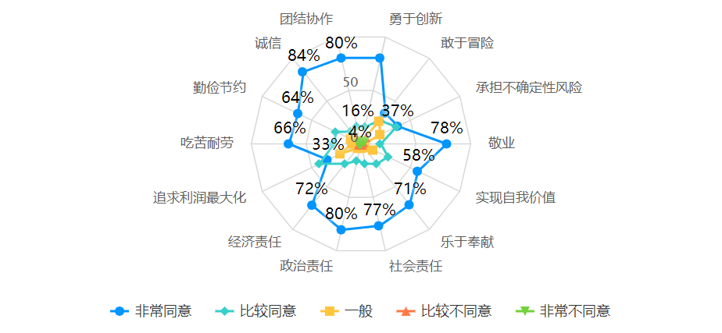
（六）当前天津企业家精神培育存在的问题（一）
215名受访者对企业家精神内涵的认知

Slide 48
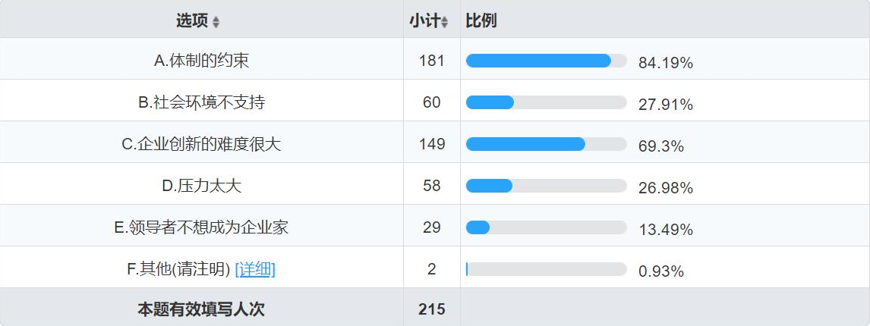
（七）当前天津企业家精神培育存在的问题（二）
培育企业家精神最大的障碍
根据的文化资本理论，这说明制度设计对适合企业家实践的场域营造还存在着不足，整体的营商、尊商的制度设计和社会氛围还需要优化和提升。除了上述问题之外，天津企业家精神还存在一些其他的问题，比如冒险精神，风险意识和法律意识差。冒险意识差主要体现在求稳怕进方面，天津人称之为“不作为不担当”，这与100多年以前天津商人的文化有关，天津因为受码头文化和退海文化的影响，有一种求稳怕进的思想。风险意识差体现在企业贪大求全，不尊重市场规律，比如2015年以来先后陷入债务危机的渤海钢铁集团、物产集团、天房集团等都是因为不科学的决策甚至是涉及利益输送的决策导致的巨额亏损，这四家企业的主要经营管理者都存在腐败或其他违法违纪的问题。

Slide 49
（八）培育天津企业家精神的对策建议
完善制度环境，提供制度保障
规范政府行为，尊重市场规律
营造社会氛围，鼓励干事创业
构建社会网络，活化社会资本
宏观
微观
中观
积累文化资本，调适惯习
建构社会网络，利用社会资本
主动建构积累符号资本
传承优秀文化，注入文化资本
完善治理体系，提供制度支持
完善选任机制，改进分配策略

Slide 50
（九）完善公司治理体系的重要任务
规范建设董事会
全面实现外多于内
做实专门委员会
加强支撑部门力量
01
02
向董事会逐步授权
抓好骨干企业试点
营造创新创业场域
围绕章程完善治理
加强股权代表管理
强化考核评价
03

Slide 51
（十）激活企业家内生动力
创新+冒险
坚持
责任
担当
西方企业家精神的本质
坎提隆 1723
奈 特 1921
熊彼特 1934
德鲁克 1985
量变产生质变
宋志平2018
新时代的企业家是中华民族伟大复兴的骨干力量，我们所做的每一件产品、每一项服务，都是对自己、对组织、对消费者、对社会、对国家所尽的责任。
企业家是时代进步最核心的力量；小我融入大我，在担当和奉献实现人生价值。国有企业家要更好肩负起经营管理国有资产、实现保值增值的重要责任，做强做优做大国有企业，不断提高企业核心竞争力。

Slide 52
人生的价值在于奉献，在于在有限的生命里呈现无限的精彩。
人最高贵的品质是对于时代责任和历史使命的担当，是困难时期砥砺前行的决心和行动，是腾达之际对社会的回报与感恩。
我们传承历史，书写历史，也必将走入历史。我们面向未来，创造未来，也必将改变未来。

Slide 53
“我们办实业的人，要具有世界的眼光和为人类服务的精神，我们为救国家的危亡而办实业，在环境许可之下，不问事业的大小，努力地往前干去。”
——范旭东
“纵观在目前中国环境中，吾人能建立如此大事业，实非易事，范先生筚路蓝缕，摩顶放踵以赴，历尽崎岖，其间万种艰辛，实难尽述。最苦时甚至债不能偿，薪不能发，本人当时亦曾劝范先生将永利暂予搁置，范先生终不肯中道而废，谓天下决无不可成之事，以最大毅力，继续奋斗，卒抵于成。今日同仁缅怀创业者之高瞻远瞩，殚精竭力，能不感奋努力？”
——李烛尘

Slide 54
感谢观看
请您指正

